Slide 1
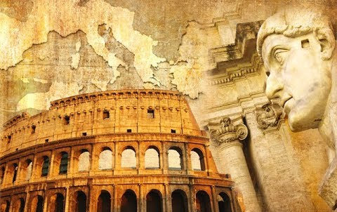
QADIMGI DUNYO TARIXI
6-sinf
MAVZU: RIM RESPUBLIKASINING
HAYOTI

Slide 2
Davlatning hududi kengayib borgani sayin shaharlar ham ko‘paydi. Rim shaharlari oldindan puxta ishlangan reja asosida barpo etilgan.
FORUM
Forum – Rimning
markaziy maydoni

Slide 3
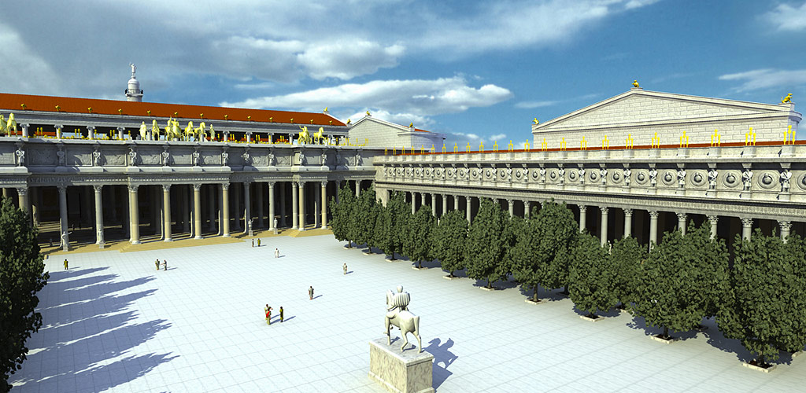
FORUM – RIMNING MARKAZIY MAYDONI

Slide 4
Shaharlarda ko‘plab chiroyli jamoat va turar joy binolari, ibodatxonalar, hammomlar, savdo rastalari va dorixonalar bo‘lgan. Ko‘pchilik odamlar 2–3 qavatli binolarda istiqomat qilgan.
SHAHARLARDAGI HAYOT

Slide 5
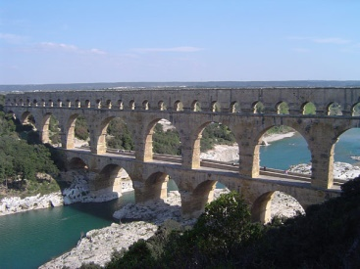
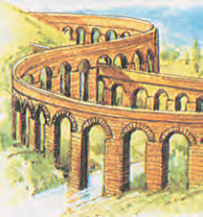
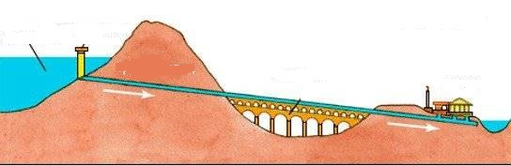
AKVEDUK – OSMA SUV QUVURLARI

Slide 6
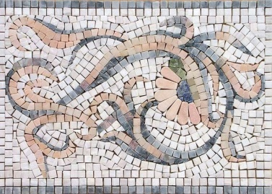
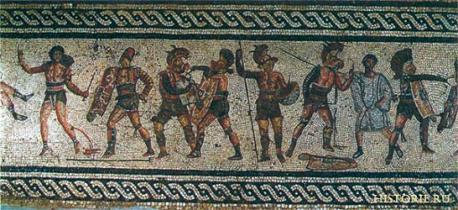
MOZAIKA
Mozaikalar – shisha yoki tosh parchalaridan ishlangan suratlar

Slide 7
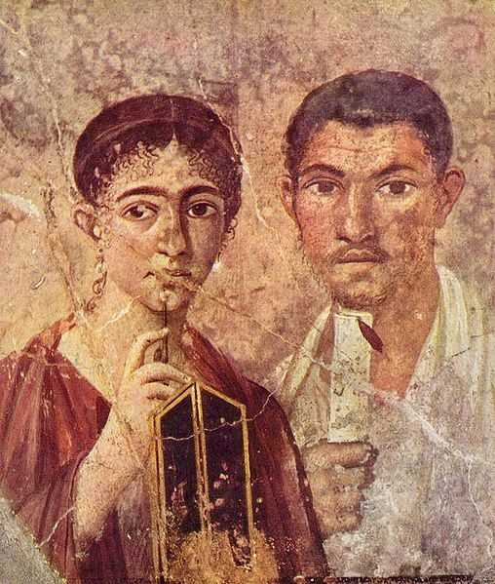
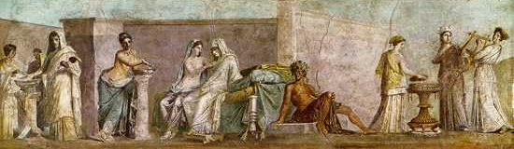
FRESKA
Freskalar – xom suvoqqa
ishlangan rasmlar

Slide 8
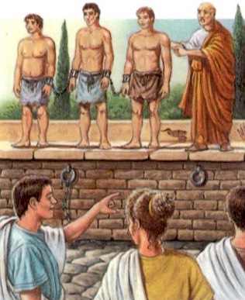
Rim bozorlarida katta tovar bo‘lmish qullarga talab ko‘p edi.
QULLAR BOZORI
Har bir shaharning qullar savdoga chiqariladigan bozori bo‘lgan.

Slide 9
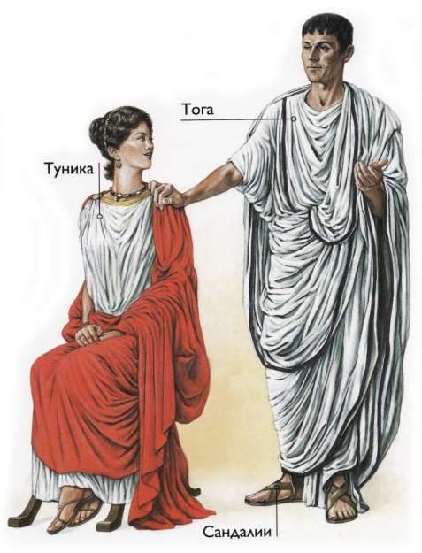
Odamlar kiyib yuradigan liboslari ularning jamiyatdagi mavqeini bildirgan. Masalan o‘g‘il bolalar 14 yoshga to‘lgunga qadar pushti yo‘llik toga kiyishgan.

Slide 10
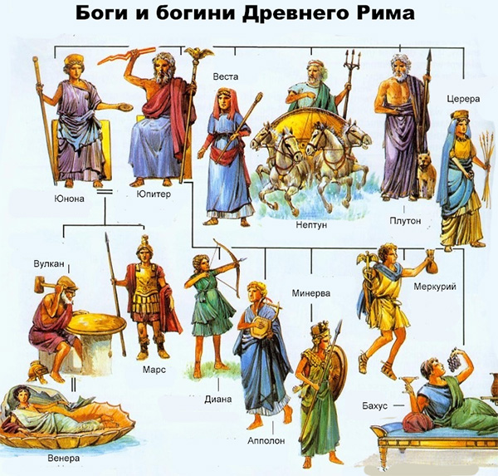
QADIMGI RIM XUDOLARI
Kundalik hayotda rimliklar o‘z xudolariga madad va homiylik istab murojaat etishardi.

Slide 11
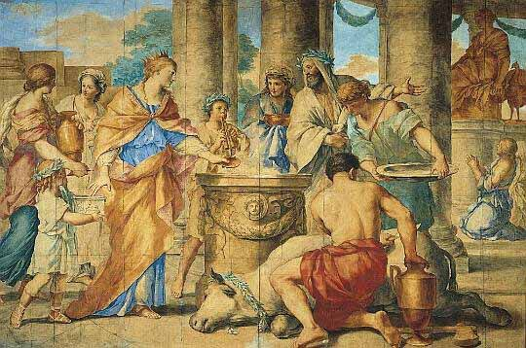
Xonadon o‘chog‘i ilohasi Vesta ibodatxonasida muqaddas olov saqlangan. Muqaddas olovni saqlash ayol kohinalar majburiyatlari sirasiga kirardi.
DINIY MAROSIMLAR
Marosimlar o‘tkazilishi ustidan kohinlar – pontifiklar – Rim ruhoniylari nazorat qilishgan.
Rim ibodatxonasi

Slide 12
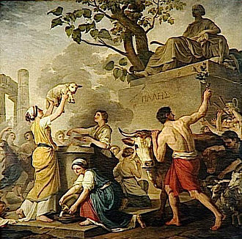
DINIY MAROSIMLAR
Ibodatxona yonida altar – qurbonlik baxshida etiladigan ko‘tarma joy bo‘lgan.
Odatda ho‘kizlar, qo‘ylar, cho‘chqalar yoki echkilar qurbonlik qilingan.

Slide 13
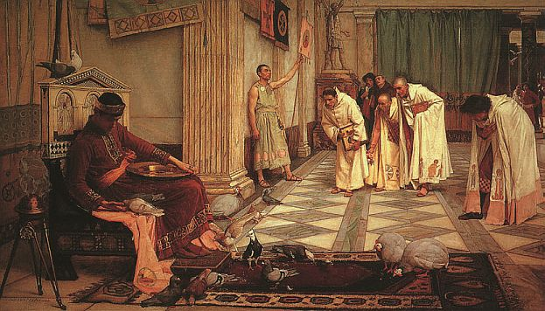
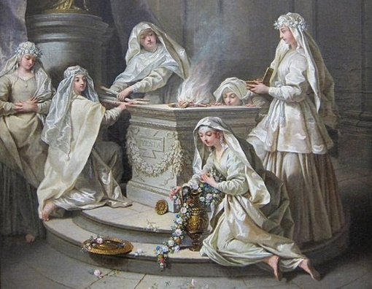
DINIY MAROSIMLAR
AVGURLAR
VESTALKALAR

Slide 14
MUSTAQIL BAJARISH UCHUN TOPSHIRIQLAR:
Sana: ___________
Mavzu: _______________
QADIMGI YUNON XUDOLARI | QADIMGI RIM XUDOLARI

